Slide 2



Отправляясь в магазин

Slide 3


Игра «Согласен-не согласен»

Slide 4
Светофор вежливости
Категорично – НЕТ!
Это ДА,
так и поступай всегда!

Slide 6


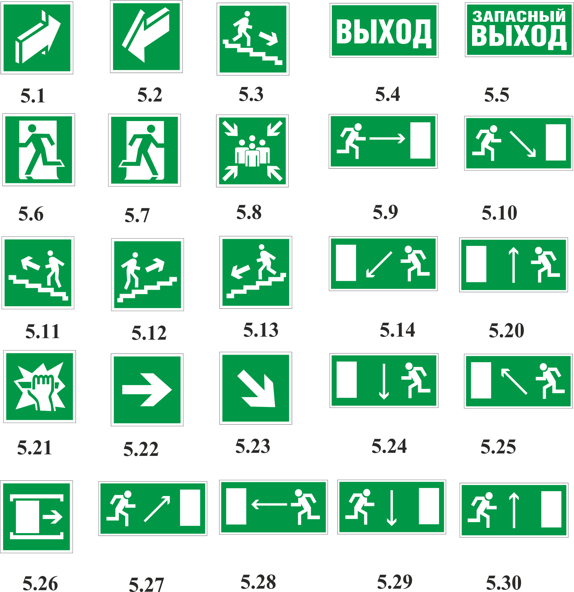





ЛОТО
вход

Slide 7
5. Нельзя заезжать в магазин на роликовых коньках
вход

Slide 8
5.Нельзя заезжать в магазин на роликовых коньках
8. При входе в магазин, нужно пропустить выходящих

Slide 9
5.Нельзя заезжать в магазин на роликовых коньках |  | 1. Нельзя заходить в магазин с мороженым
8. При входе в магазин, нужно пропустить выходящих

Slide 10
5.Нельзя заезжать в магазин на роликовых коньках |  | 1. Нельзя заходить в магазин с мороженым
8. При входе в магазин, нужно пропустить выходящих
2. Обращайтесь к продавцам и кассирам вежливо

Slide 11
5.Нельзя заезжать в магазин на роликовых коньках |  | 1. Нельзя заходить в магазин с мороженым
8. При входе в магазин, нужно пропустить выходящих
2. Обращайтесь к продавцам и кассирам вежливо
3. Нельзя заходить с животными

Slide 12
5.Нельзя заезжать в магазин на роликовых коньках |  | 1. Нельзя заходить в магазин с мороженым
 |  | 7. Нельзя в магазине бегать и толкаться
8. При входе в магазин, нужно пропустить выходящих
2. Обращайтесь к продавцам и кассирам вежливо
3. Нельзя заходить с животными

Slide 13
5.Нельзя заезжать в магазин на роликовых коньках |  | 1. Нельзя заходить в магазин с мороженым
 |  | 7. Нельзя в магазине бегать и толкаться
8. При входе в магазин, нужно пропустить выходящих
2. Обращайтесь к продавцам и кассирам вежливо
3. Нельзя заходить с животными
4. Готовьте заранее необходимую сумму денег

Slide 14
5.Нельзя заезжать в магазин на роликовых коньках |  | 1. Нельзя заходить в магазин с мороженым
 |  | 7. Нельзя в магазине бегать и толкаться
 | 6. Нельзя в магазине громко говорить, кричать
8. При входе в магазин, нужно пропустить выходящих
2. Обращайтесь к продавцам и кассирам вежливо
3. Нельзя заходить с животными
4. Готовьте заранее необходимую сумму денег

Slide 16
ОЖЕРЕЛЬЕ
у меня все получилось, я помогал
команде
испытывал затруднения в выполнении
заданий, но я старался
задания я не выполнял, команда
работала без меня

Slide 17

БУДЬТЕ ВЕЖЛИВЫМИ!
СПАСИБО!

Slide 18
Презентацию создала педагог дополнительного образования
МОАУДОД «Дворец пионеров и школьников города Орска»
Хаматшарипова Валентина Викторовна

